Slide 1

Կուրս՝ 5-րդ Կատարող՝ Էդուարդ Հովհաննիսյան Ղեկավար՝ Մանկ․ գ․ թ․, դոցենտ Սամվել Ասատրյան
ՀՀ ԿՐԹՈՒԹՅԱՆ ԵՎ ԳԻՏՈՒԹՅԱՆ ՆԱԽԱՐԱՐՈՒԹՅՈՒՆ Խ. ԱԲՈՎՅԱՆԻ ԱՆՎԱՆ ՀԱՅԿԱԿԱՆ ՊԵՏԱԿԱՆ ՄԱՆԿԱՎԱՐԺԱԿԱՆ ՀԱՄԱԼՍԱՐԱՆ
Մաթեմատիկայի, ֆիզիկայի և ինֆորմատիկայի ֆակուլտետ Ինֆորմատիկայի և դրա դասավանդման մեթոդիկայի ամբիոն
Ավարտական Աշխատանք
Թեմա՝ Սոցիալական մանկավարժի գործուեության աջակցման վեբ համակարգի մշակում

Slide 2
Ավարտական աշխատանքի արդիականությունը
«Վեբ ծրագրավորում»-ը համարվում է բուհական այն դասընթացներից, որը կարիք ունի պարբերաբար արդիականացման՝ ստեղծվող նոր տեխնոլոգիաների, ծրագրավորման լեզուների նոր միջավայրերի և ծրագրավորման նոր հարթակների շնորհիվ: Այդ տեսակետից կարևորվում է տվյալ դասընթացի շրջանակներում ամենաարդի տեխնոլոգիաների ուսուցումը: Ավարատական աշխատանքի շրջանակում ուսումնասիրվում է Սոցիալական Մանկավարժի գործառույթները՝ դրանք թվայնացնելու նպատակով, ինչը արծարծվել է հայալեզու աջակցող էլեկտրոնային վեբ համակարգում։

Slide 3
Աշխատանքի նպատակը
Մշակել Սոցիալական մանկավարժի գործունեության շրջանակներում աջակցման վեբ համակարգ։

Slide 4
Ավարտական աշխատանքի խնդիրներն են՝
ուսումնասիրել սոցիալական մանկավարժի գործունեության կազմակերպման առանձնահատկությունները
վերլուծել սոցիալական մանկավարժի գործունեության կազմակերպման մեթոդիկան ուումնական հաստատություններում
բացահայտել նոր տեխնոլոգիաների կիրառման առանձնանհատկությունները սոցիալական մանկավարժի աշխատանքի կազակերպման գործընթացում
մշակել սոցիալական մանկավարժի գործունեության աջակցման վեբ համակարգ

Slide 5
Բովանդակություն
Ներածություն
Գլուխ1 Սոցիալական մանկավարժի գործառույթները և դրանց թվայնացումը
1․1 Կրթության ժամանակակից մեթոդները։ Էլեկտրոնային ուսուցումը և նրա դասակարգումը։
1․2 Սոցիալական մանկավարժության բովանդակային միջուկի ուսումնասիրում։
Առաջին գլխի ամփոփում
Գլուխ 2 Վեբ կայքերի նախագծման արդի տեխնոլոգիաները
2․1 Կլիենտի մասին տեխնոլոգիաները HTML, CSS, JavaScript JavaScript լեզվի միջավայրեր Angular, VueJs և ReactJS
2․2 Սերվերային մասի տեխնոլոգիաների՝ PHP, C#, Java և Node.js ծրագրավորման լեզուների համեմատական վերլուծություն
Երկրորդ գլխի ամփոփում
Գլուխ 3 Սոցիալական մանկավարժի գործունեության էլեկտրոնային վեբ համակարգի մշակումը:
3․1 Oգտագործված տեխնոլոգիաները և ընդհանուր տեսքը։
3․2 Առանձին բաժինների նկարագրությունը
Երրորդ գլխի ամփոփում
Եզրակացություն
Օգտագործած գրականության ցանկ
Հավելված 1 Սոց․ մանկավարժի գործառույթները և դրանց թվայնացումը աղյուսակի տեսքով
Հավելված 2 Նախագծած ուսուցողական վեբ համակարգի նկարագրությունը կոդի տեսքով

Slide 6
Առաջին գլխի ամփոփում
Ուսումնասիրվել է կրթության ժամանակակից մեթոդները, էլեկտրոնային ուսուցումը և նրա դասակարգումը:

Slide 7
Երկրորդ գլխի ամփոփում
Ուսումնասիրվել են կլիենտային և սերվերային մասի տեխնոլոգիաները՝ HTML, CSS, JavaScript, այդ թվում նաև JavaScript լեզվի միջավայրեր Angular, VueJs, ReactJS:
Կատարվել է սերվերային մասի տեխնոլոգիաների համեմատական վերլուծություն և հիմնավորվել Node.js հարթակի ընտրությունը։

Slide 8
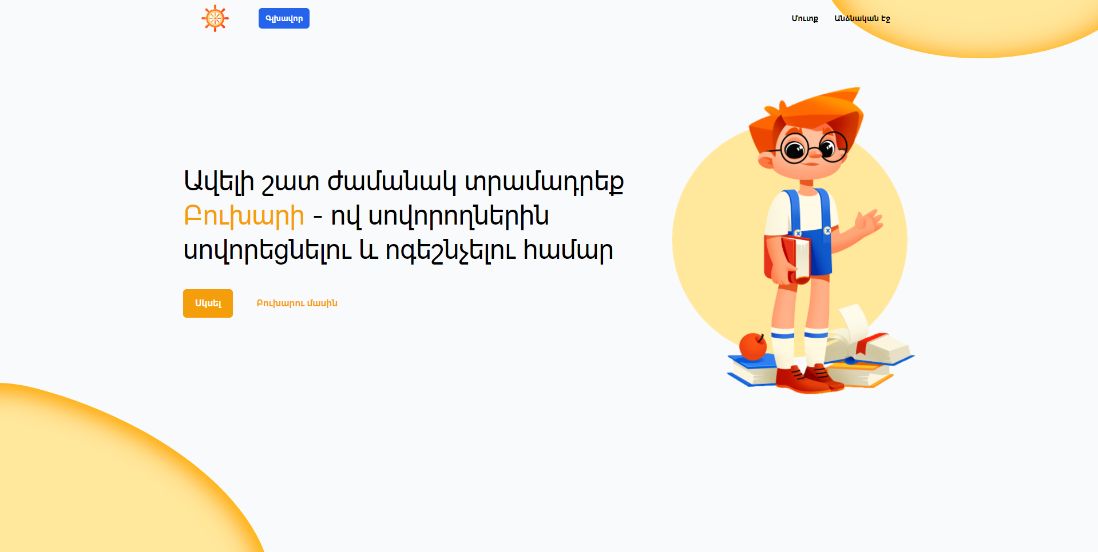
Երրորդ գլխի ամփոփում
Մշալվել է սոցիալական մանկավարժի գործունեության աջակցող էլեկտրոնային վեբ համակարգ։

Slide 9
Եզրակացություններ
Իրականացվել է՝ առավել արդի ծրագրավորման տեխնոլոգիաների համեմատական վերլուծություն և հիմնավորված ընտրություն:
Ուսումնասիրվել է սոցիալական մանկավարժի գործունեության կազմակերպման առանձնահատկությունները
Վերլուծվել է սոցիալական մանկավարժի գործունեության կազմակերպման մեթոդիկան ուումնական հաստատություններում
Բացահայտվել է նոր տեխնոլոգիաների կիրառման առանձնանհատկությունները սոցիալական մանկավարժի աշխատանքի կազակերպման գործընթացում
Մշակվել է սոցիալական մանկավարժի գործունեության աջակցման վեբ համակարգ

Slide 10
Շնորհակալություն

